Slide 1
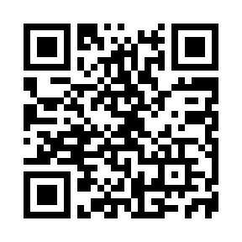
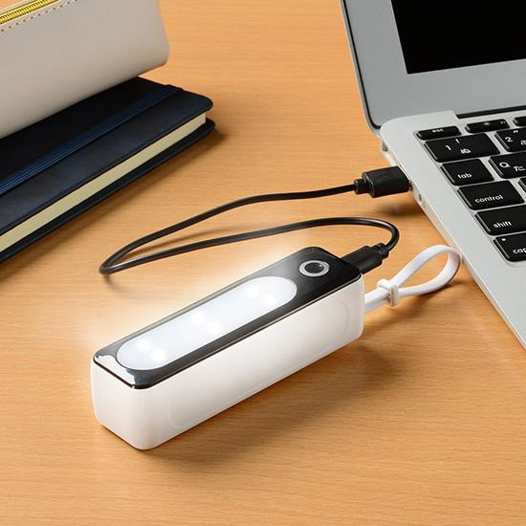
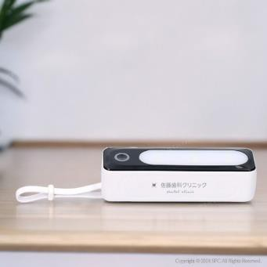
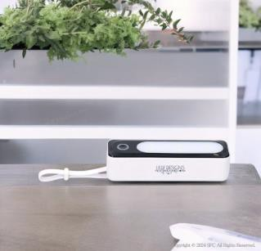
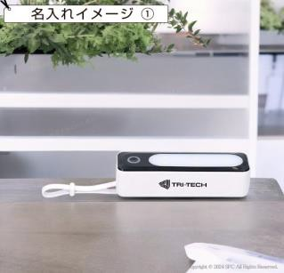
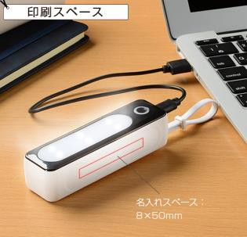
提案書（ 商品情報 ）
(会社名）
TEL：（電話番号）
スマホ充電のほかにも4パターンのライト機能があり、防災グッズとして活躍しそう。
ライティングバッテリー5000
QRコードから商品ページをご覧頂けます
商品ID | 71000085
定価 | 3,300円 | 販売価格 | 1,980円
注文可能数 | 17個～ 単位未満の注文については、お問い合わせください。
セット内容 | ライティングバッテリー5000×1 USB 電源ケーブル付(Type-C)×1
色 | 画像参照
サイズ | 本体：27×97×30mm 化粧箱：87×180×44mm
生産国 | -
材質 | リサイクルABS
パッケージ | 箱入り
名入れ | ※印刷方法：パッド印刷 ※名入れ箇所：本体側面 ※名入れスペース：8×50mm
備考 | 2000円以内で、『5000mAｈ』と大容量！！ ライトもついて、防災グッズとしても人気急上昇中★★★
在庫は流動的で、価格は暫定値です。決定前に必ず在庫確認と正式なお見積りをご依頼ください。

